Slide 1

Principes de la MEF (Méthode des Eléments Finis - FEM)
MEV : MEcanique vibratoire & méthode des éléments Finis
E. Contal – R. Oussin – L. Saint-Sulpice - P. Vanderwegen

Slide 2
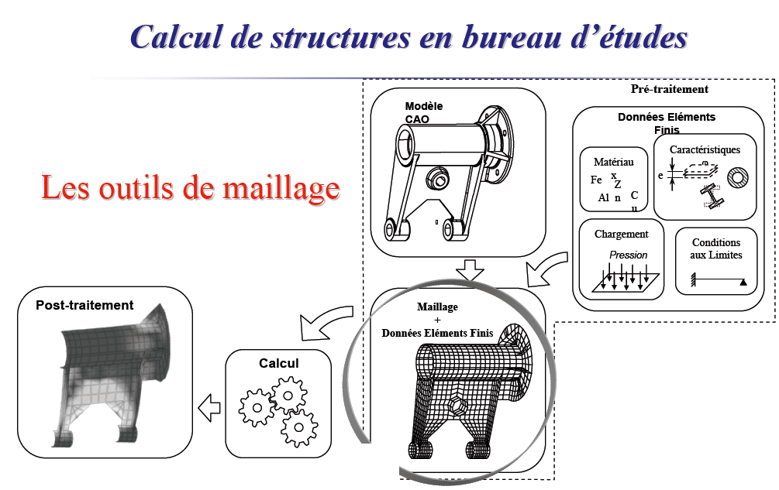

Slide 3
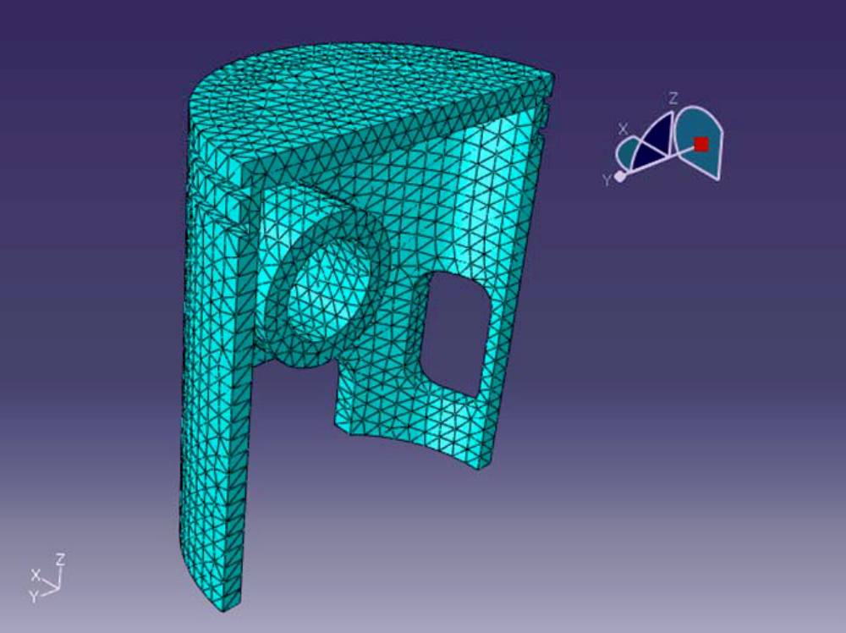

Slide 4
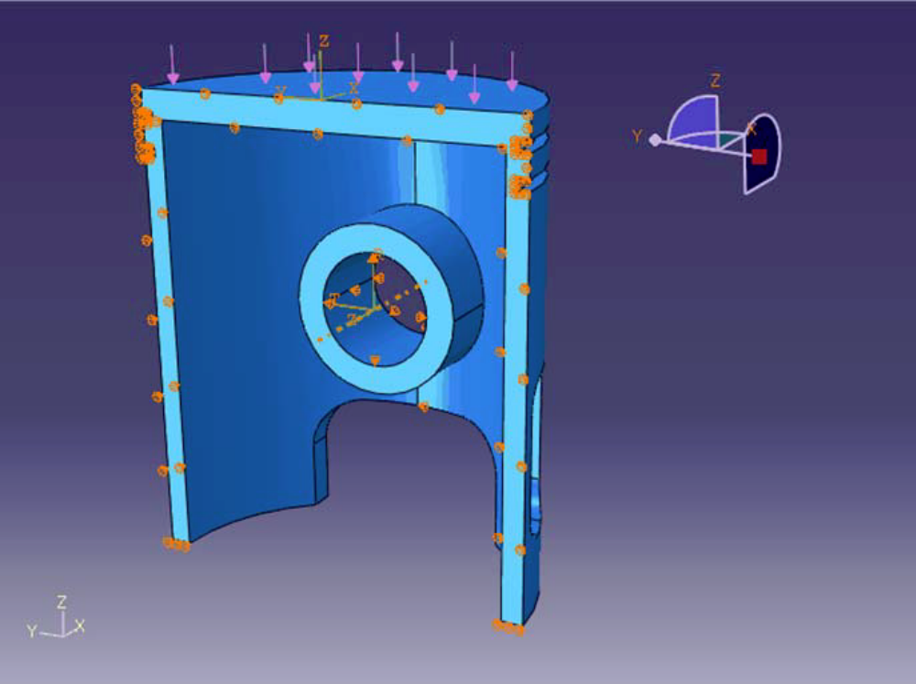

Slide 5
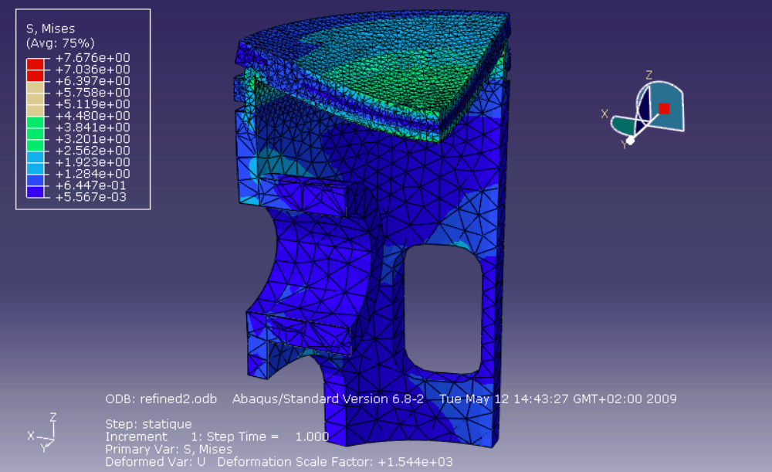

Slide 6
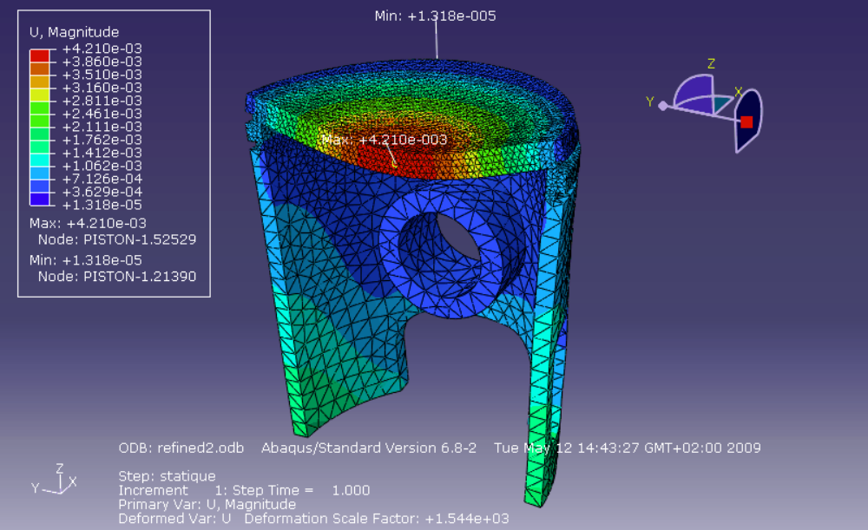

Slide 7
Maillage
MEV : MEcanique vibratoire & méthode des éléments Finis
E. Contal – R. Oussin – P. Vanderwegen

Slide 8
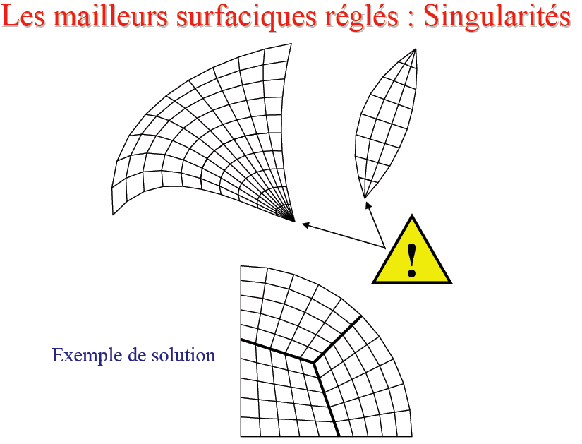

Slide 9
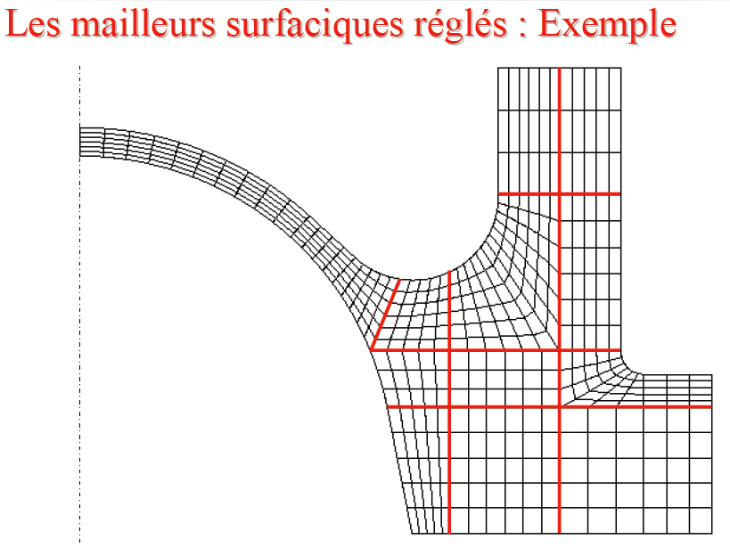

Slide 10
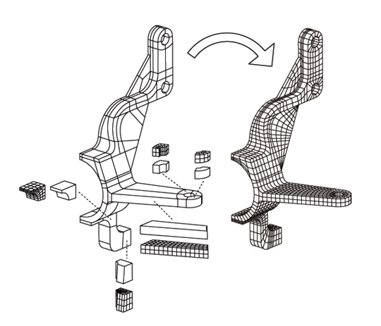

Slide 11
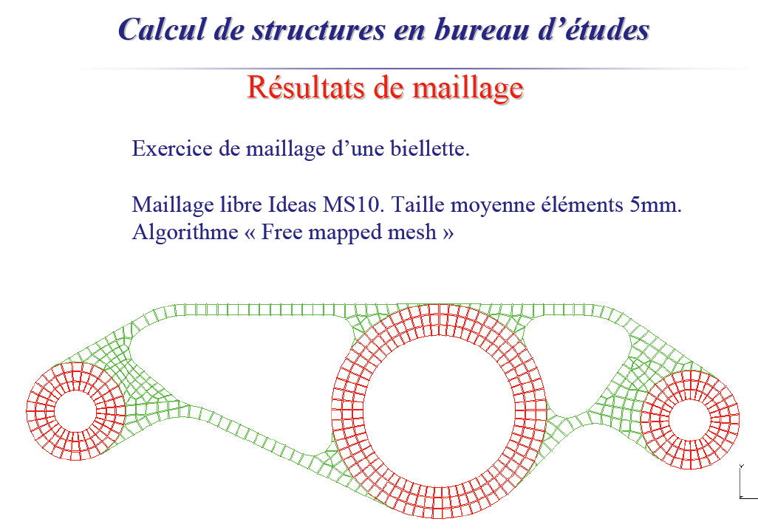

Slide 12
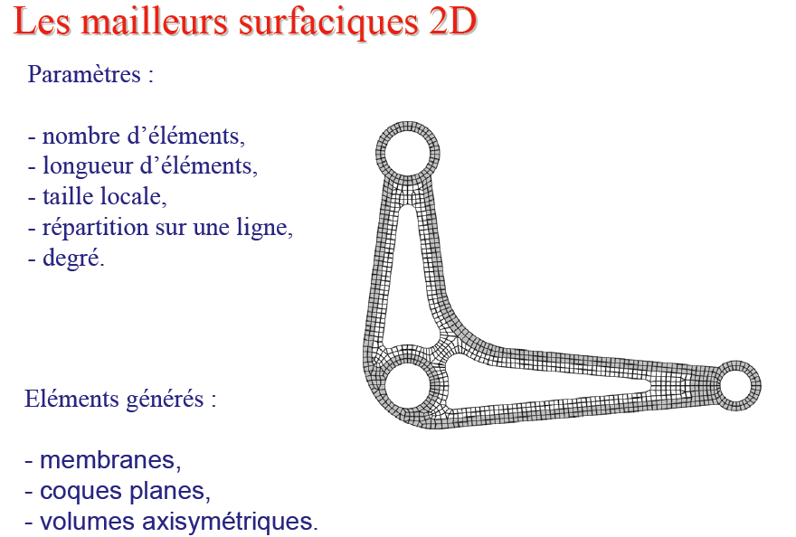

Slide 13
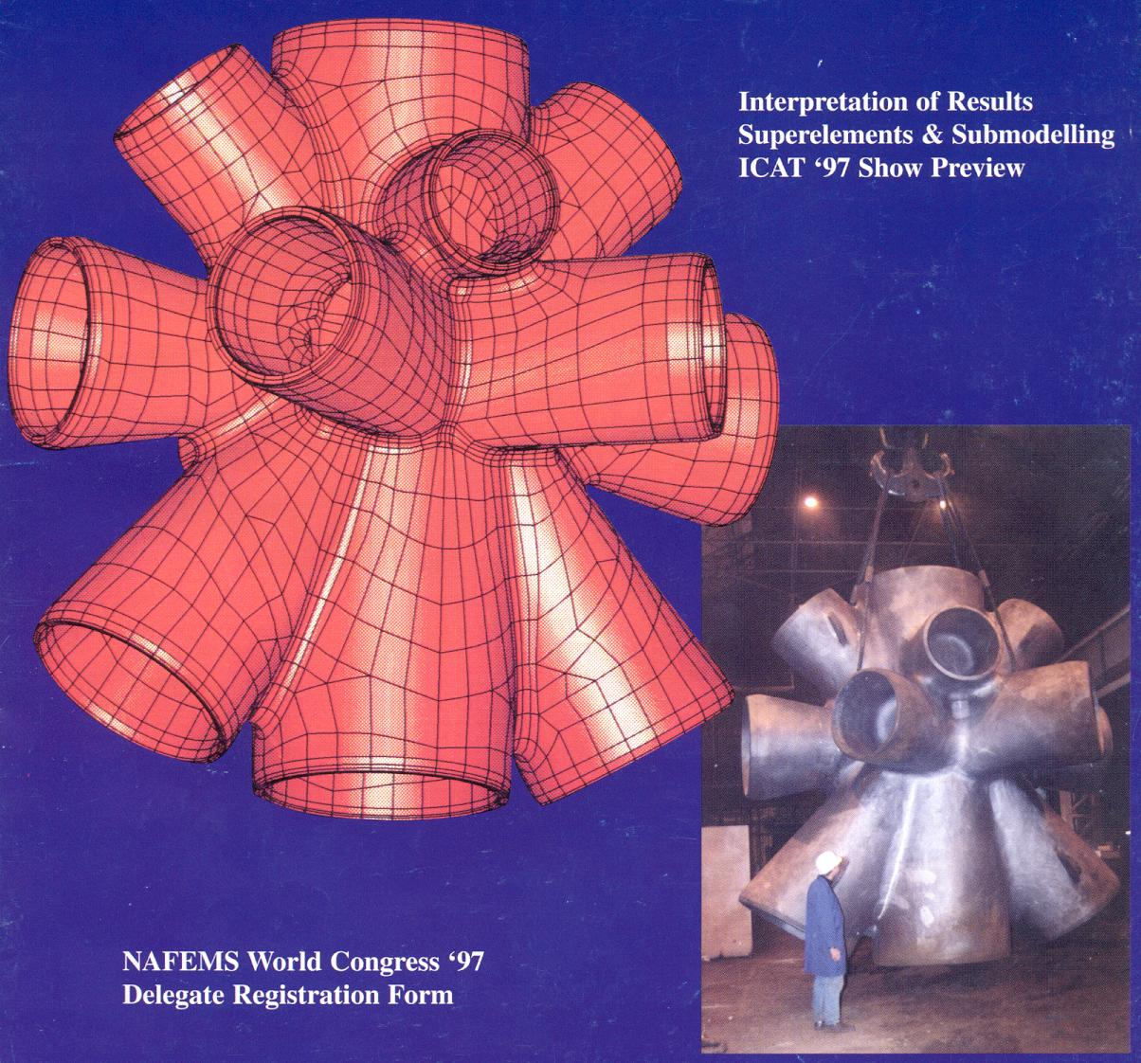
Album photo
par Lydie & Pierre

Slide 14
MEF
Domaines d’application
MEV : MEcanique vibratoire & méthode des éléments Finis
E. Contal – R. Oussin – P. Vanderwegen

Slide 15
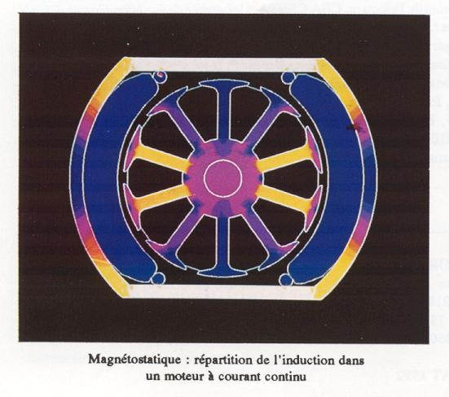

Slide 16
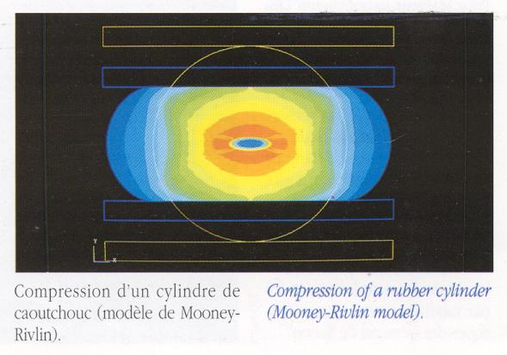

Slide 17
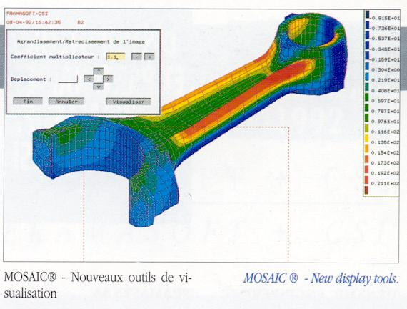

Slide 18
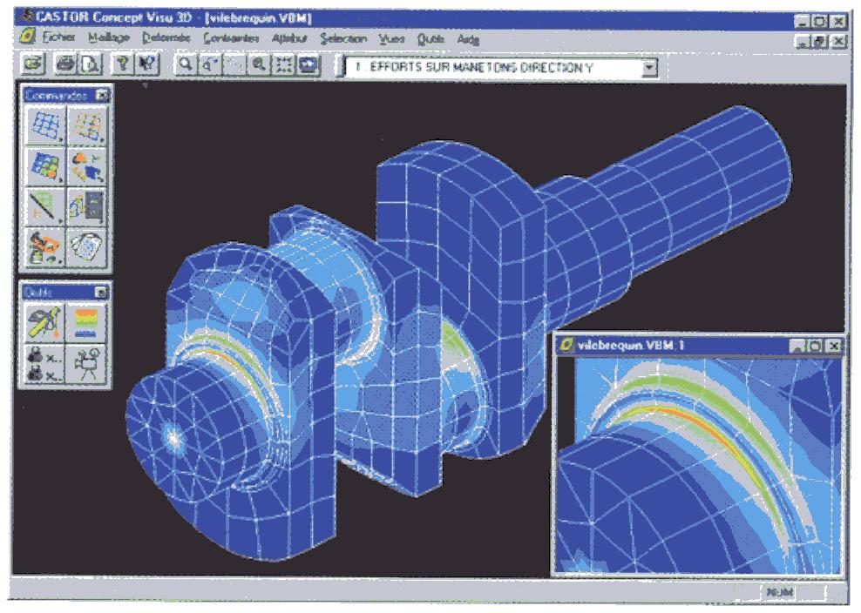

Slide 19
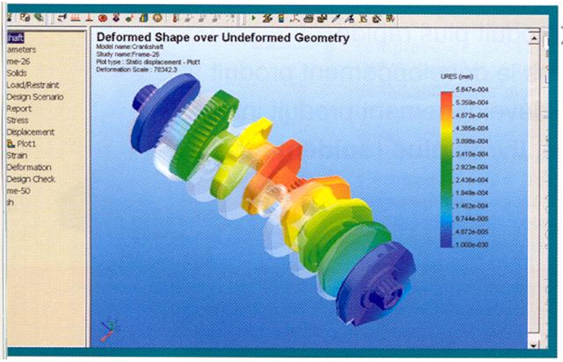

Slide 20
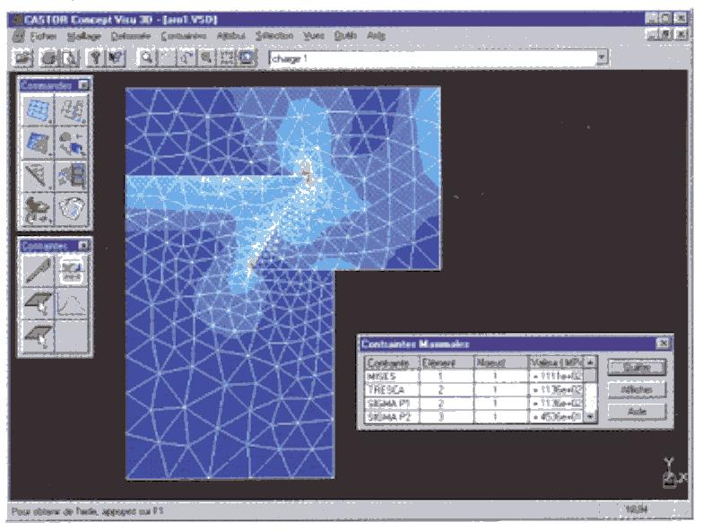

Slide 21
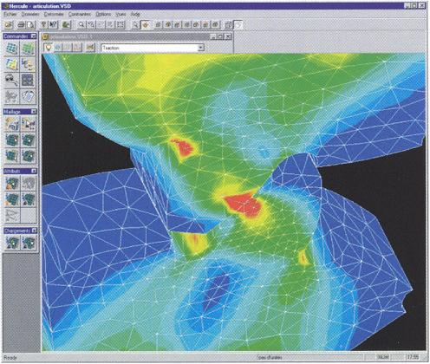

Slide 22
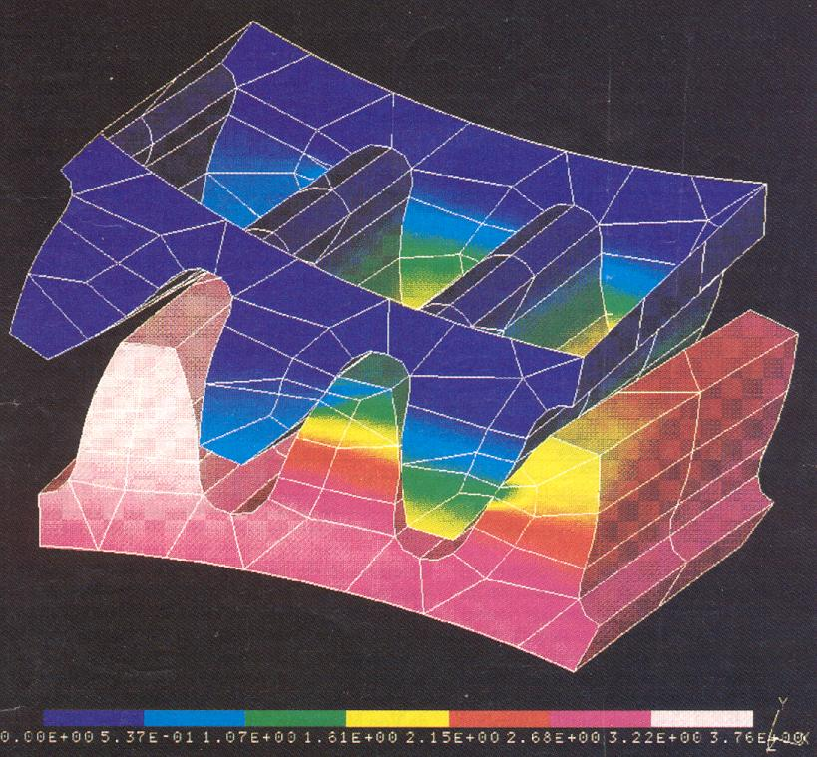

Slide 23
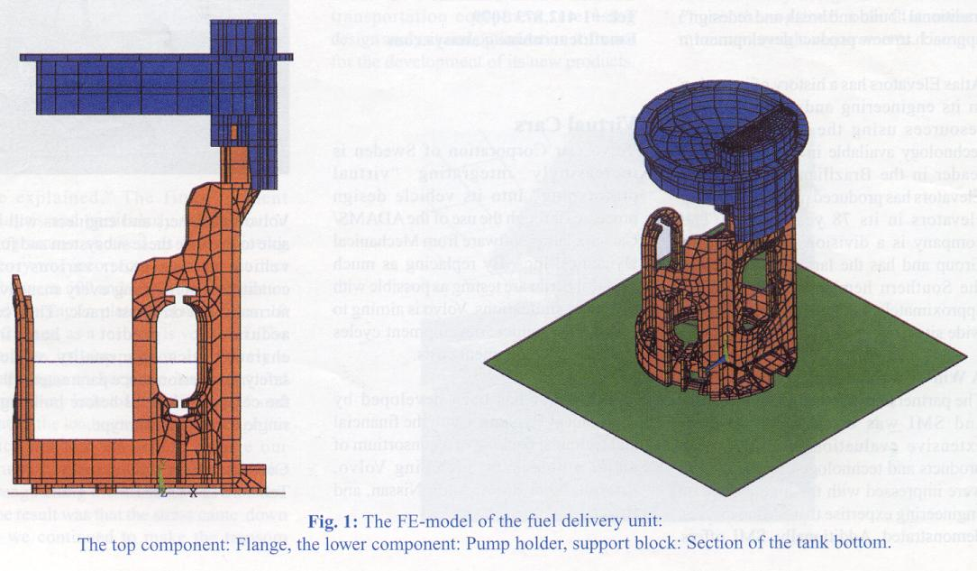

Slide 24
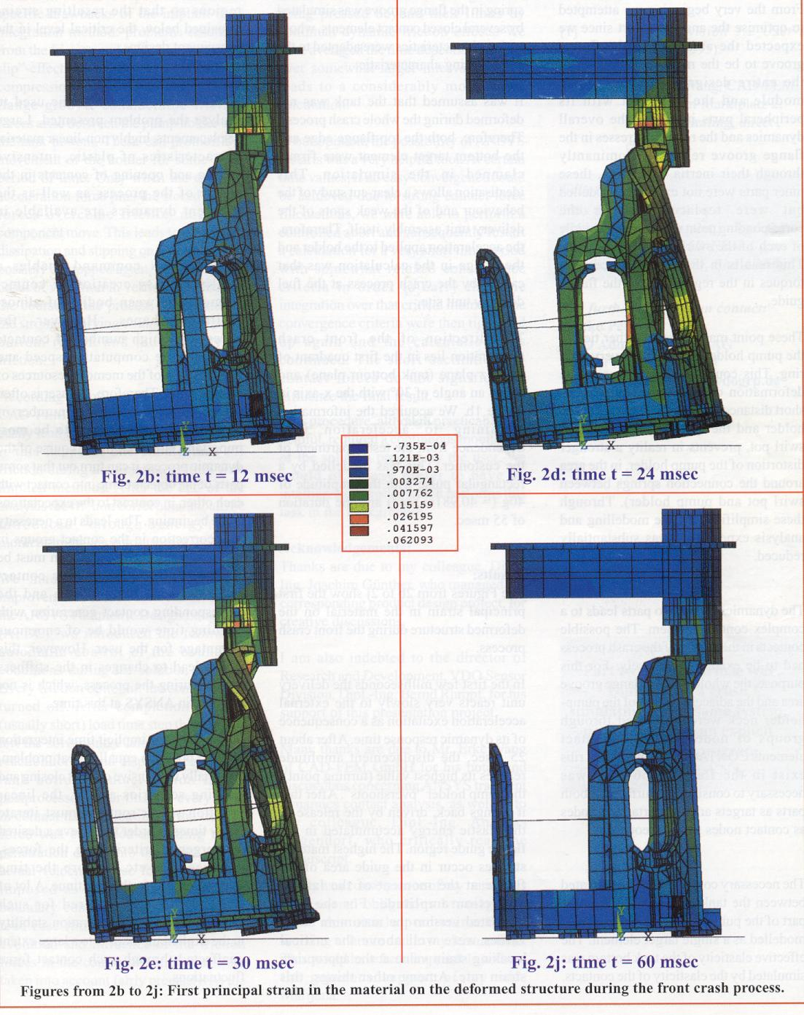

Slide 25
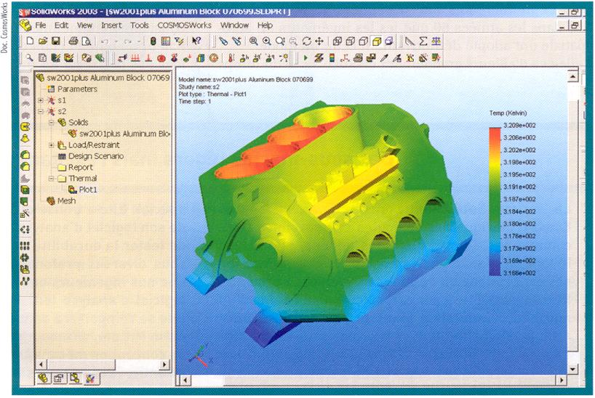

Slide 26
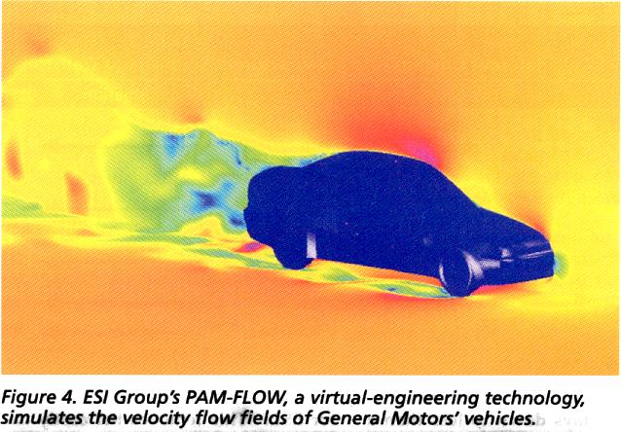

Slide 27
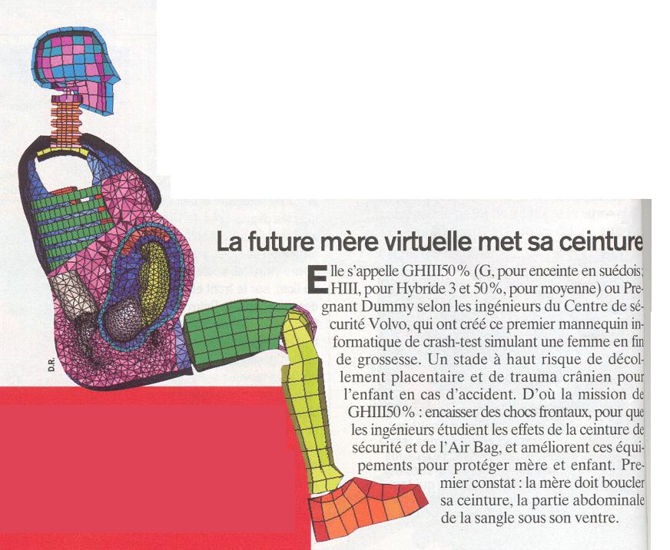

Slide 28
Fin provisoire…

